Slide 1

Federação Catarinense de Municípios
Escritório de Projetos de Captação de Recursos

Slide 2
Objetivo principal Projetos
Fortalecer a rede de multiplicadores de conhecimento;
Suporte técnico aos assessores de projetos alocados nas Associações de Municípios de Santa Catarina;
Intermediar ações estratégicas que resultem na qualificação dos processos entre os governos federal e estadual e os municípios catarinenses.

Slide 3
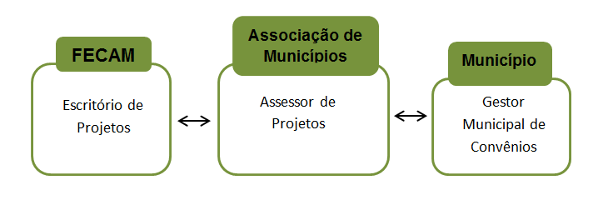
Como funciona?
Escritório de Projetos

Slide 4
Escritório de Projetos de Captação de Recursos na linha do tempo
2013
Criação da área técnica na FECAM.
2014
Criação de colegiados e início da formação de quadros nas Associações.
2015
Ampliação da rede de assessores de projetos;
I Encontro Estadual de GMC’s e formalização de parcerias institucionais.
2017
Reestruturação dos Colegiados Regionais; Plano de Capacitações;
III Encontro Estadual de GMC’s e o I Seminário Catarinense de Engenharia e Arquitetura do Setor Público.
2016
Fortalecimento das áreas técnicas envolvendo engenharias,
II Encontro Estadual de GMC’s e REDE SICONV.

Slide 5
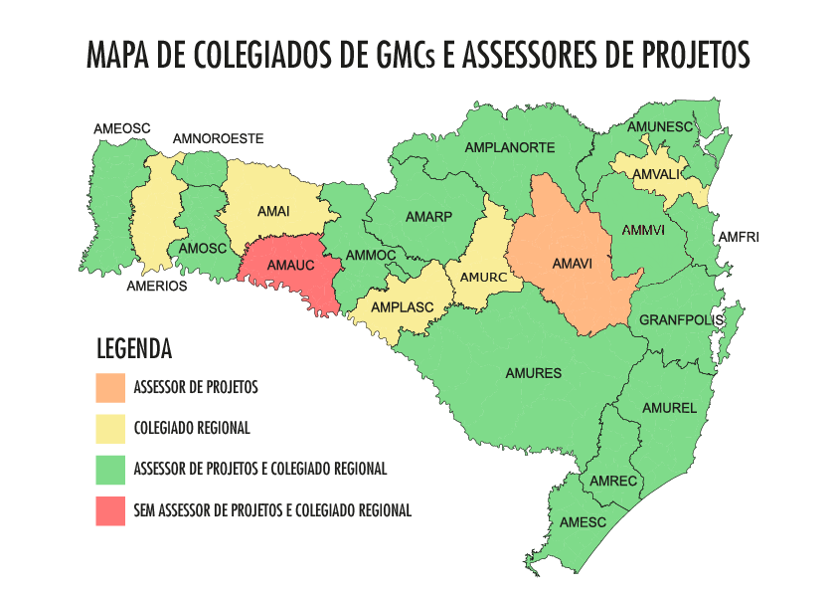

Slide 6
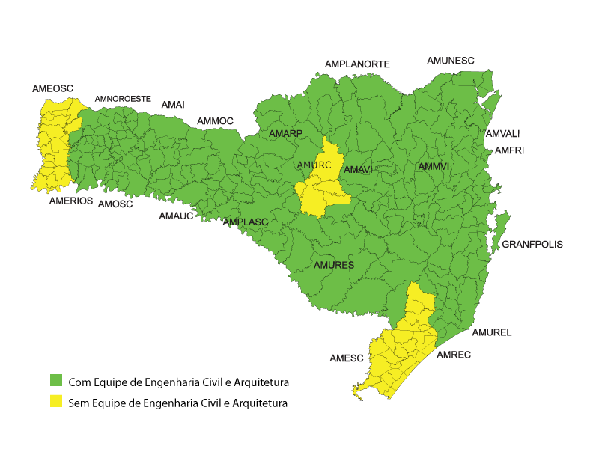
Escritório de Projetos
Mapa das Associações com equipe de Engenharia Civil e Arquitetura

Slide 7
Parcerias Institucionais
Caixa Econômica Federal
Ciclo de repasse do OGU: 21 edições – 542 Participantes;
Critérios de Análise de Projetos, Orçamentos e Acompanhamento de Obras de Engenharia e Arquitetura: 04 edições - 329 participantes;
Secretaria de Estado da Fazenda
Treinamento do SIGEF: 8 edições – 413 Participantes;
Notes:
Rede siconv

Slide 8
Fundo Nacional de Desenvolvimento da Educação – FNDE
Treinamento SIGPC: 03 edições - 198 Participantes.
Ministério do Planejamento
Termo de Adesão simplificado a Rede SICONV, com o objetivo de promover a adesão à Rede SICONV e o compartilhamento de ações com vistas à melhoria e transparência da gestão pública;
Acesso ao painel gerencial do SICONV.
Notes:
Rede siconv

Slide 9
Rede SICONV
Termo de Cooperação, com o objetivo de favorecer a capacitação dos agentes públicos municipais, no que se refere aos fundamentos das Transferência Voluntárias de Recursos da União por intermédio do Sistema de Gestão de Convênios e Contratos de Repasse – SICONV;
07 multiplicadores de Santa Catarina formados pelo MPOG;
Treinamentos: Módulo iniciantes: 118 participantes - 04 edições.

Slide 10
Conselho Regional de Engenharia e Arquitetura de Santa Catarina (CREA/SC);
Tribunal de Contas do Estado (TCE/SC);
Instituto Brasileiro de Auditoria de Obras Públicas (IBRAOP).
Seminário: A Engenharia e o Setor Público, 05 edições – 858 participantes.

Slide 11
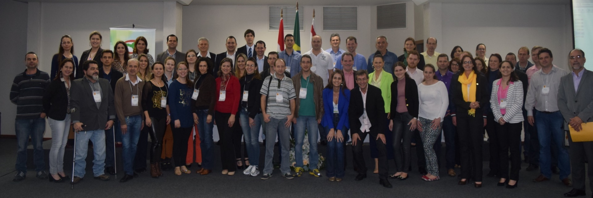
I Encontro Estadual de GMC's
O evento apresentou como principal finalidade o reconhecimento e fortalecimento dos gestores de convênios, abordando temas relacionados ao repasse de recursos originários das transferências voluntárias das esferas federal e estadual.

Slide 12
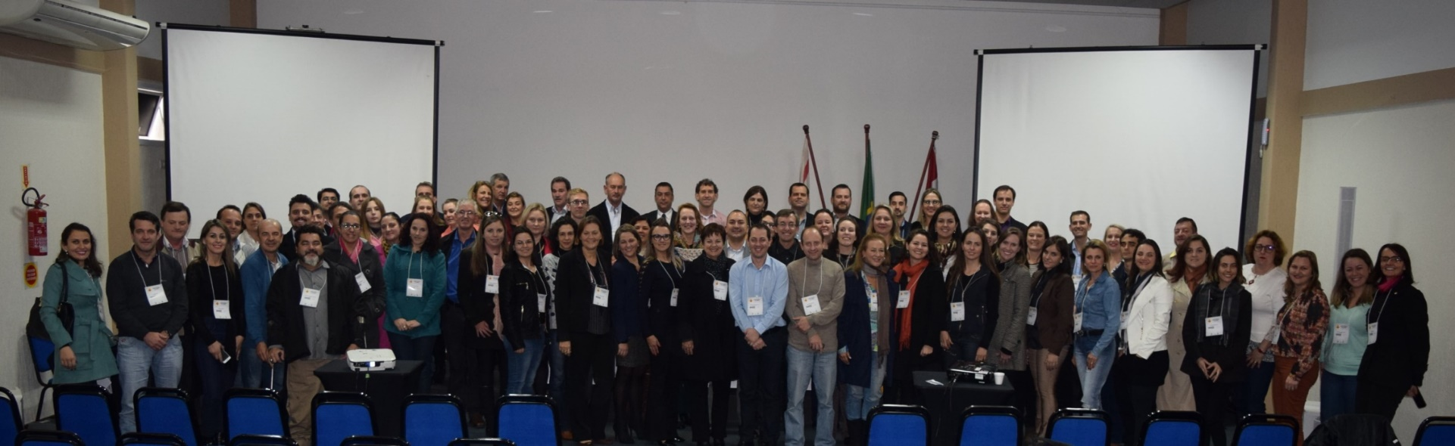
II Encontro Estadual de GMC's
Em 2016 o evento teve o propósito de orientar os GMC’s sobre as práticas da transferência voluntária de recursos das esferas federal e estadual, considerando as seguintes vertentes:
Ações necessárias para o ano eleitoral;
Em meio a crise econômica quais as alternativas para a captação de recursos;
Sistemáticas de gerenciamento de convênios e contratos objetivando o fortalecimento e qualificação da gestão pública municipal.

Slide 13
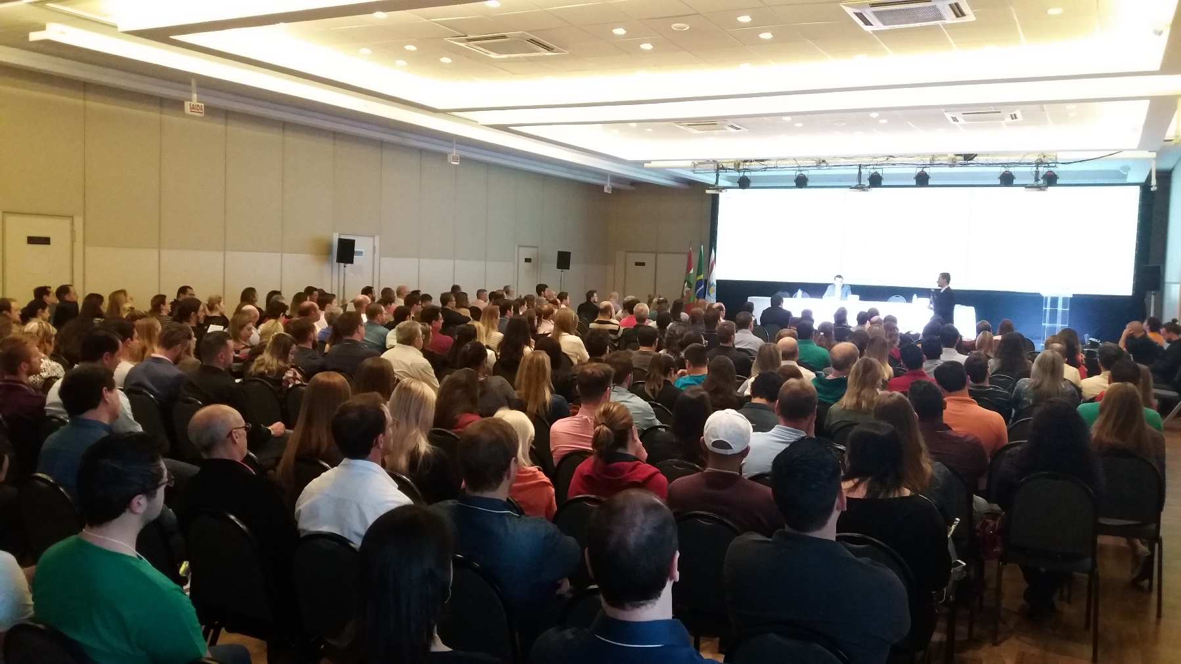
III Encontro Estadual de GMC's e III Seminário Catarinense de Engenharia e Arquitetura no Setor Público

Slide 14
Público alvo
GMC’s, assessores de projetos, prefeitos, vice-prefeitos, vereadores, agentes políticos, secretários municipais, secretários executivos, engenheiros, arquitetos, técnicos estaduais, técnicos das federações e associações dos estados brasileiros, técnicos municipais, representantes das Organizações da Sociedade Civil (OSC), estudantes e demais profissionais envolvidos na captação de recursos e gestão de projetos.

Slide 15
Benefícios e Resultados para Associações
Aperfeiçoamento dos quadros técnicos municipais que atuam com captação de recursos e gestão de projetos;
Referência regional no suporte técnico para atuação nos processos de transferência voluntária de recursos aos municípios associados;

Slide 16
Fortalecimento das relações entre os GMC’s da região;
Compartilhamento de experiências de todo ciclo da transferência voluntária de recursos;
Aumento da participação da Associação no auxílio de todo o tramite que envolve a captação e gestão de projetos dos municípios;
Conhecimento da abertura de programas e sistemáticas dos Governos Estadual e Federal e de iniciativas privadas;

Slide 17
Conhecimento técnico especializado sobre a tramitação das propostas e convênios;
Suporte diário para o esclarecimento de dúvidas e multiplicação de conhecimento aos município;
Oportunizar aos GMC’s a busca de resoluções técnicas e institucionais que proporcionem benefícios coletivos;
Maior visibilidade e credibilidade junto aos órgãos do governo federal e estadual.

Slide 18
Benefícios e Resultados para os Municípios
Maior aproveitamento dos programas que disponibilizam recursos para execução de obras e serviços;
Aumento da capacidade de investimento em obras e serviços;
Redução de riscos em relação à perda de prazos para participação de editais, programas e sistemáticas de politicas públicas;

Slide 19
Apoio técnico especializado para o planejamento do projeto;
Acompanhamento contínuo de prazos de pareceres, vigências e prestações de contas;
Apoio especializado sobre execução e prestação de contas de convênios e contratos;
Suporte diário para o esclarecimento de dúvidas referente à captação de recursos e gestão de convênios e contratos.

Slide 20

Obrigada!
Escritório de Projetos de Captação de Recursos
FECAM
projetos@fecam.org.br
48 3221 - 8800

